Slide 1
Гидрофобное ядро
Алгоритмы

Slide 2
I. Гидрофобные кластеры в структурах белков

Slide 3
Гидрофобный эффект
Межмолекулярный уровень Неполярные молекулы в полярном растворителе (воде) стремятся агрегировать так, чтобы минимизировать поверхность контакта с растворителем

Slide 4
Неполярные молекулы (зелёные) в полярном растворителе (оранжевый)‏

Slide 5
Гидрофобный эффект
При контакте с неполярной молекулой молекулы воды ориентируются так, чтобы образовывать водородные связи с другими молекулами воды.
Слой молекул воды на гидрофобной поверхности более упорядочен, чем в растворе. Следовательно, энтропия падает, свободная энергия системы растет.
Значит, чем меньше гидрофобная поверхность, тем меньше свободная энергия системы.
Схематическое изображение двух состояний больших неполярных
молекул (голубые) в растворе. Красные шарики – молекулы воды,
отрезки символизируют водородные связи.

Slide 6
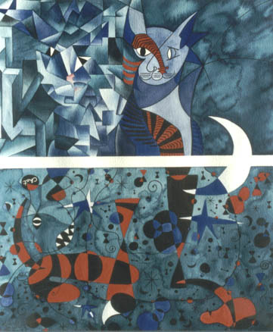
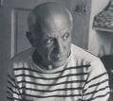
Гидрофобный субъект в
гидрофильном окружении: какое состояние выгоднее?
☺
Пабло Пикассо

Slide 7
Гидрофобный эффект в белках (и других макромолекулах)‏
Внутримолекулярный уровень
Неполярные атомные группы (CH₃ и др.) белка образуют кластеры внутри молекулы, что объясняется уменьшением свободной энергии системы растворитель – белок по сравнению с развернутым состоянием.
Уменьшение свободной энергии объясняется уменьшением числа контактов с полярными группами и полярным растворителем (водой).

Slide 8
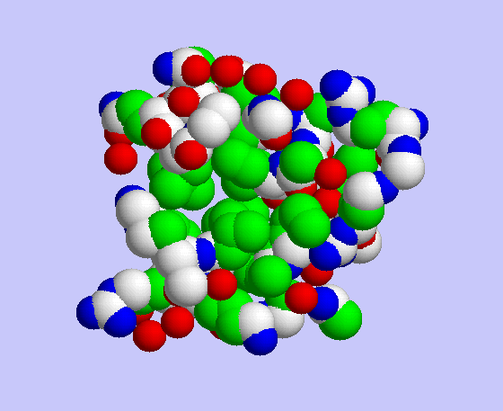
4Ǻ срез структуры белка
Зелёные шарики = неполярные группы
Красные = атомы кислорода
Синие = атомы азота
Белые = углерод, связанный с полярным атомом
Атомы водорода не показаны

Slide 9
Гидрофобный эффект в белках
Т.н. гидрофобное ядро дает существенный вклад в стабильность глобулы большинства белков
Гидрофобные “ядрышки” могут служить зародышами в процессе правильной укладки полипептидной цепи
Гидрофобный эффект важен для белок-белкового взаимодействия, взаимодействия белок-ДНК и других межмолекулярных взаимодействий
Поиск в PubMed по “hydrophobic core” дает >4 000 статей, из них 287 содержат это словосочетание в названии.

Slide 10
Как находить гидрофобные ядра и ядрышки в структурах белков?

Slide 11
Подходы к определению гидрофобных ядер в структурах белков и макромолекулярных комплексов
Kannan & Vishveshwara, 1999
Tsai & Nussinov, 1997
Swindells, 1995
Zehfus, 1995
Heringa & Argos, 1991
Plochocka et al., 1988
Наша группа: Alexeevski et al,. 2003

Slide 12
Swindells: группировка гидрофобно взаимодействующих неэкспонированных остатков
Отбираются остатки, которые
Слабо экспонированы (<7%)‏
Принадлежат спиралям или тяжам
Более 75% контактов их атомов с другими атомами классифицируются как гидрофобные
Контактом считается сближение “тяжелых” атомов на сумму ван-дер-ваальсовых радиусов + 1Å
Гидрофобным контактом считается контакт атомов углерода

Slide 13
Два остатка из отобранных считаются взаимодействующими гидрофобно, если число гидрофобных межатомных контактов превосходит число иных межатомных контактов.

Slide 14
Строится граф:
Вершина – отобранный остаток
Ребро соединяет вершины, если соответствующие остатки гидрофобно взаимодействуют
Связные компоненты графа, содержащие 5 или более остатков, называются гидрофобными ядрами

Slide 15
Граф гидрофобных контактов (пример)‏

Slide 16
Кластеры неполярных атомных групп Alexeevski et al
Элементарной единицей служат неполярные атомные группы (CH₃ и т.п.), а не аминокислотные остатки целиком
Алгоритм основан на делении целого, а не на наращивании из элементов
Цель – найти области пространства, заполненные преимущественно неполярными группами

Slide 17
Особый вклад в исследование законов зрительного восприятия внесли в начале XX в. В.Келер, М.Вертгеймер, К. Коффка — создатели гештальтпсихологии [37].
Тезис: целое не сводится к сумме его частей, а интерпретация каждой части зависит от целого.
посылка: выделение объекта и его интерпретация должны происходить одновременно и для всего изображения. Ш.Губерман
(…Алгоритм КЧП)

Slide 18
Неполярные группы в белках:
—CH₃
—CH₂—
—CH<
—SH, —S — не связанные ковалентно с полярными (N и O) атомами

Slide 19
“Гидрофобный кластер” в структуре:
состоит из неполярных групп
каждая неполярная группа имеет несколько контактов с другими неполярными группами кластера
взаимодействие между разными кластерами слабое
Notes:
19

Slide 20
Схематическое изображение неполярных групп атомов на плоскости (зеленые кружки)
Задача: детектировать кластеры, обведенные овалами

Slide 21
Шаги алгоритма
Построить граф контактов неполярных атомных групп
Найти “(k, l)-разрезы” графа. k и l – параметры алгоритма, например, k = 2, l = 1
Удалить все (k, l)-разрезы. Связные компоненты получившегося графа объявляются гидрофобными кластерами

Slide 22
Граф контактов NP-атомов
Вершина – одна неполярная атомная группа
Ребро соединяет два атома, если они контактируют. Два типа контактов:
ковалентные связи и пары групп на фиксированном расстоянии в силу стереохимических ограничений (см. рис., пунктирная линия - контакт)
сближение свободных групп неполярных атомов
C
C
C

Slide 23
Критерии контакта: отрезок, соединяющий центры атомных групп, не пересекается с ван-дер Ваальсовой сферой другого атома
m
d
d ≤d₀ , (d₀ – порог расстояния, 3.5–5.4Ǻ)
m≥ m₀ (m₀=d₀/2)

Slide 24
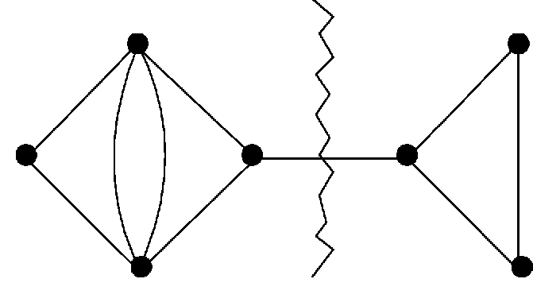
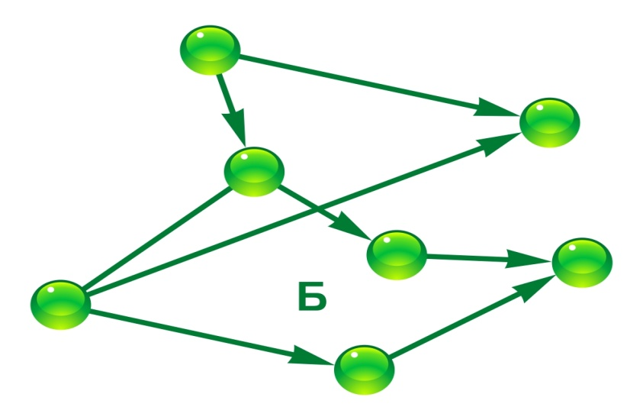
Разрез и (k,l)-разрез графа
В теории графов k-разрезом называется подмножество k ребер такое, что граф, полученный удалением ребер подмножества распадется на две или более связных компонент
1-разрез графа
Есть ли 2-разрез, отделяющий
> 1 вершины от остального графа?

Slide 25
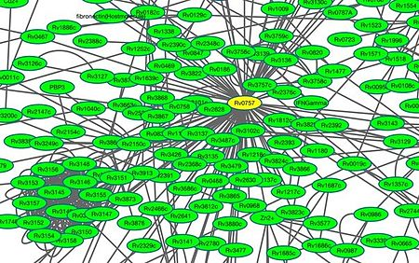
Лирическое отступление. в биоинформатике чаще приходится искать разрезы в таком графе:
Фрагмент сети взаимодействия белков из M. tuberculosis

Slide 26
(k,l)-разрез
(k,l)-разрезом графа назовем связный подграф G с k ребрами такой , что l-реберная окрестность подграфа G после удаления ребер G распадается на две или более связных компоненты

Slide 27
Подграф G₁ (красные ребра) является
(2,1)-разрезом
Подграф G₂ (красные
ребра) не является
(2,1)-разрезом
G₁
G₂
1-окрестности подграфов G₁ и G₂ обведены овалами

Slide 28
Nonpolar atoms
Graph of nonpolar atoms
(1,1)-cuts (red edges)
Clusters after (1,1)-cutting
(2,1)-cut (red edges)
Clusters after (2,1)-cutting

Slide 29
Программа ‘ClusterDetector’ (CluD) http://mouse.belozersky.msu.ru/npidb/cgi-bin/hftri.pl (используются k=l=1) Похоже, до сих пор единственная программа поиска гидрофобных кластеров, доступная on-line :)
Опция поиска кластеров на интерфейсе не работает. Мне стыдно – исправим. ААл

Slide 30
Chime page visualizing HF clusters in a viral RNA dependent RNA polymerase (1khv)
Output data
Each HF cluster is also presented as a list of atoms (.xls), rasmol script and whole cluster parameters (center of gravity, ellipsoid half-axis, etc.)

